Slide 1

TỰ NHIÊN XÃ HỘI
BÀI 14:
CÂY XUNG QUANH EM
TIẾT 3

Slide 2

1
KHÁM PHÁ

Slide 3
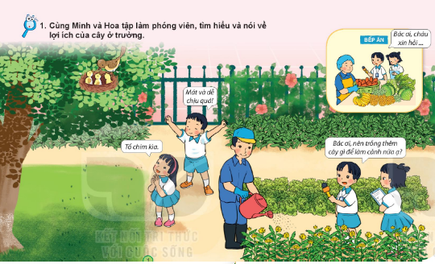
1. Cùng Minh và Hoa tập làm phóng viên, tìm hiểu và nói về lợi ích của cây ở trường.
Bác ơi, cháu xin hỏi…
Mát và dễ chịu quá!
Bác ơi, nên trồng thêm cây gì để làm cảnh nữa ạ?
Tổ chim kìa

Slide 4
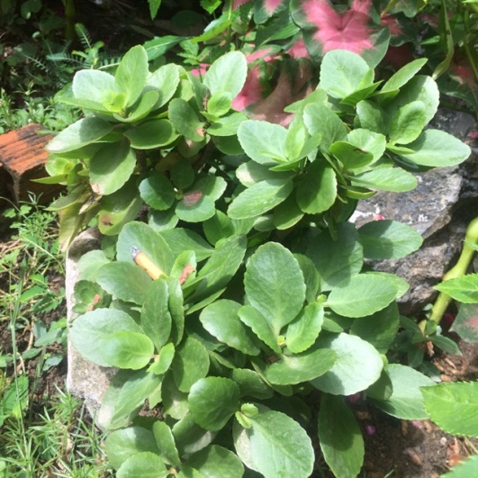
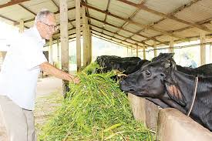

2. Nói về lợi ích của các cây trong hình dưới đây.
Kể thêm những lợi ích khác của cây ma em biết.
2
3
4

Slide 5
2
THỰC HÀNH

Slide 6

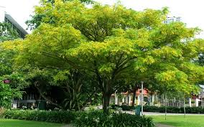
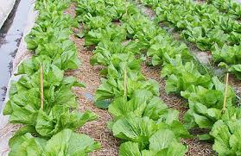
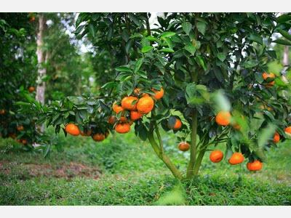
Tìm và xếp các cây vào đúng nhóm.
Cây bóng mát
Cây hoa
Cây ăn quả
Cây rau
1
2
3
4

Slide 7
3
VẬN DỤNG

Slide 8
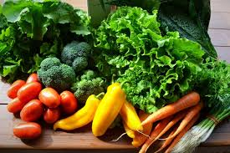
Em thích trồng cây gì? Nói về lợi ích của cây đó.

Slide 9
Kết luận:
Cây được trồng để cho bóng mát, làm cảnh, làm thức ăn, lấy gỗ.....

Slide 10
TIẾT HỌC KẾT THÚC

